Slide 1


Analysez une demande business et identifiez les segments du marché les plus pertinents pour votre client
MOHAMED YEHDIH Neyna
Le 26/12/2024

Slide 2
Sommaire
01
Le contexte
02
La matrice SWOT
Analyses des tendances actuelles
Les futures tendances et perspectives
03
04
05
Analyses du ou des segment(s)
06
Recommandations stratégiques

Slide 3
Le succès n'est pas la clé du bonheur.
Le bonheur est la clé du succès.
Si vous aimez ce que vous faites, vous réussirez. Albert Schweitzer

Slide 4
01
Le contexte

Slide 5
Définir le contexte
UOI Games, une entreprise spécialisée dans l’industrie du jeu vidéo, s’associe à ESN Data pour développer son premier jeu Triple A. Cette collaboration a pour but de réaliser une analyse approfondie des tendances du marché, des préférences des consommateurs, et des segments de clientèle. L’objectif est d’identifier une opportunité commerciale viable et de formuler des recommandations pour un jeu adapté à un marché en constante évolution.

Slide 6
02
La matrice SWOT

Slide 7
Matrice SWOT
Forces
Expertise reconnue : UOI Games est une entreprise spécialisée dans le jeu vidéo avec une expérience solide.
Accès à des ressources variées : Une équipe pluridisciplinaire incluant développeurs, scénaristes, marketeurs.
Capacité à suivre les tendances : Intérêt marqué pour l’analyse des tendances et des données.
Écosystème dynamique : Capacité à mobiliser des influenceurs, campagnes marketing et communication efficace.
Faiblesses
Manque d'expérience dans les projets Triple A : Ce serait leur premier jeu Triple A, ce qui implique des risques.
Coûts élevés de développement : Un Triple A exige d'importants investissements financiers.
Concurrence féroce : Présence d’acteurs établis dans l'industrie du Triple A.
Temps de développement long : Le cycle de développement d'un Triple A est complexe et chronophage.
S
W
O
T
Opportunités
Croissance du marché : L'industrie du jeu vidéo continue de croître, avec une forte demande pour les titres Triple A.
Segmentation : Opportunité de cibler des niches spécifiques (plateformes, genres, ou groupes démographiques).
Technologies émergentes : Possibilité d'intégrer la VR, l'AR ou des innovations graphiques dans le projet.
Expansion internationale : Cibler des marchés en pleine croissance comme l'Asie ou l'Amérique latine.
Menaces
Volatilité des préférences des consommateurs : Les tendances peuvent changer rapidement.
Risque d'échec commercial : Même un bon jeu peut échouer en raison d’une mauvaise stratégie de lancement ou de réception.
Inflation des coûts marketing : Le coût des campagnes publicitaires et des influenceurs est en augmentation constante.
Pression des critiques et de la communauté :Les attentes des joueurs pour un Triple A sont extrêmement élevées.

Slide 8
Matrice PESTEL
Politique
Economique
Social
Technologique
Environmental
Legal
Réglementations sur les jeux vidéo : La classification par âge, les restrictions géographiques, ou les lois sur le contenu.
Soutien à l’industrie : Pour encourager le développement de jeux vidéo.
Problèmes liés à la fiscalité : Les taux de taxation sur les revenus générés par les ventes de jeux ou les microtransactions.
P
E
Conjoncture économique : Les récessions ou croissances économiques peuvent influencer les habitudes de consommation.
Monnaie et fluctuation des devises : Les ventes internationales peuvent être affectées par les taux de change.
Coût de développement des jeux : peut varier en fonction de l’économie.
PESTEL
Changements dans les préférences des consommateurs : L'évolution des goûts des joueurs ou des attentes concernant la diversité et l'inclusivité dans les jeux
Tendances démographiques : L’âge moyen des joueurs augmente
Éthique et responsabilité sociale : la lutte contre les dépendances aux jeux ou la prévention de la violence.
Avancées technologiques dans le gaming : L’essor de la réalité virtuelle (VR), de la réalité augmentée (AR), des consoles de nouvelle génération, et du cloud gaming transforme l’industrie.
Innovation dans le développement de jeux : L'utilisation de l'intelligence artificielle, le développement de jeux cross-plateforme ou la blockchain pour les NFTs dans les jeux.
Cyber sécurité : Problèmes liés à la protection des données personnelles des joueurs.
S
T
PESTEL
Durabilité dans la production de jeux : Réduction de l’empreinte carbone des serveurs de jeux en ligne, gestion des déchets électroniques
Sensibilité écologique des consommateurs : les entreprises du secteur peuvent être incitées à adopter des pratiques plus écologiques.
Propriété intellectuelle et droits d’auteur : Protection des jeux contre le piratage et le vol de contenu.
Réglementations sur les microtransactions : De nombreux pays légifèrent de plus en plus sur les pratiques de monétisation dans les jeux.
Lois sur les données personnelles : Respect des lois de protection des données.
E
L

Slide 9
03
Analyses des tendances actuelles

Slide 10
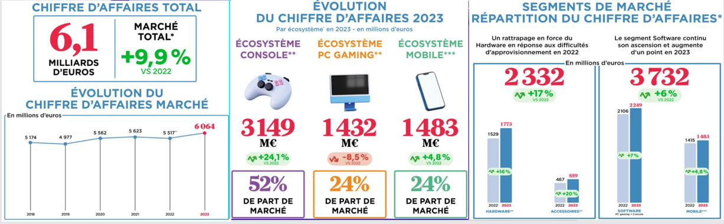
Tendances actuelles
Évolution et Répartition du Chiffre d'Affaires du Marché du Gaming en 2023

Slide 11
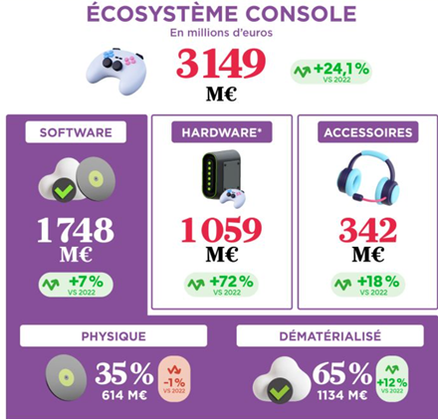


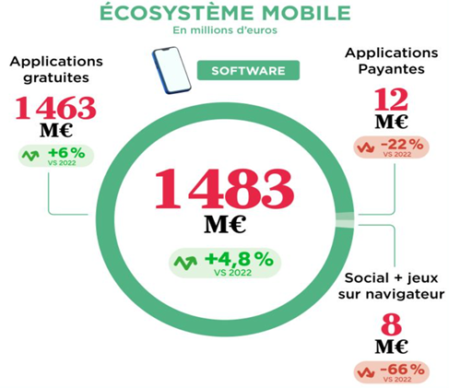
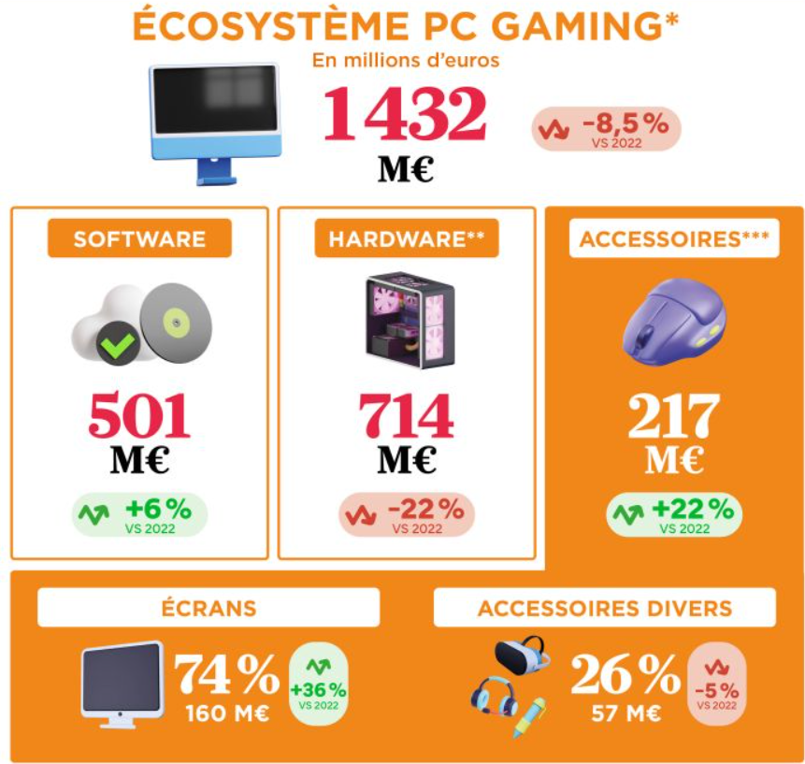
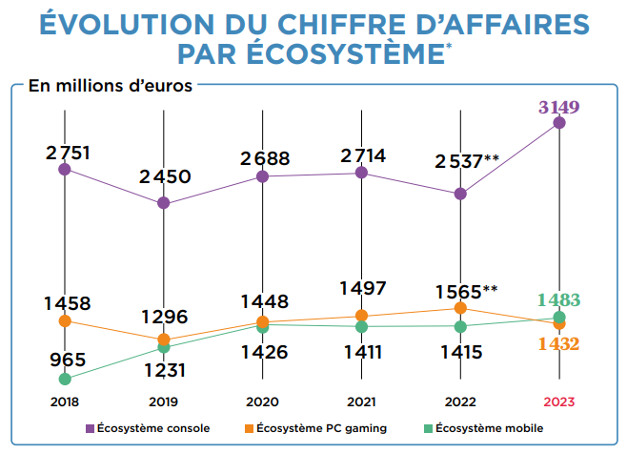
Tendances actuelles
Écosystèmes : Console, PC et Mobile en 2024

Slide 12
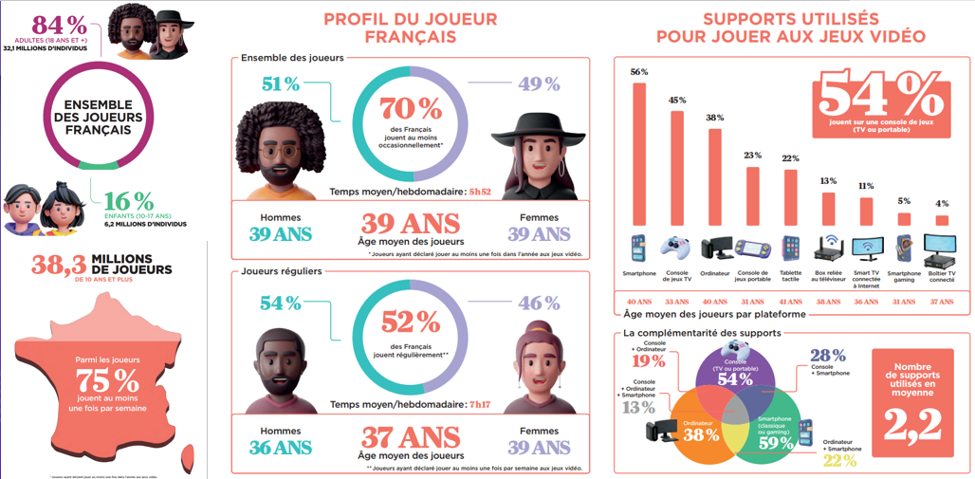
Tendances actuelles
Portrait du Joueur Français : Habitudes, Supports et Profils en 2024

Slide 13
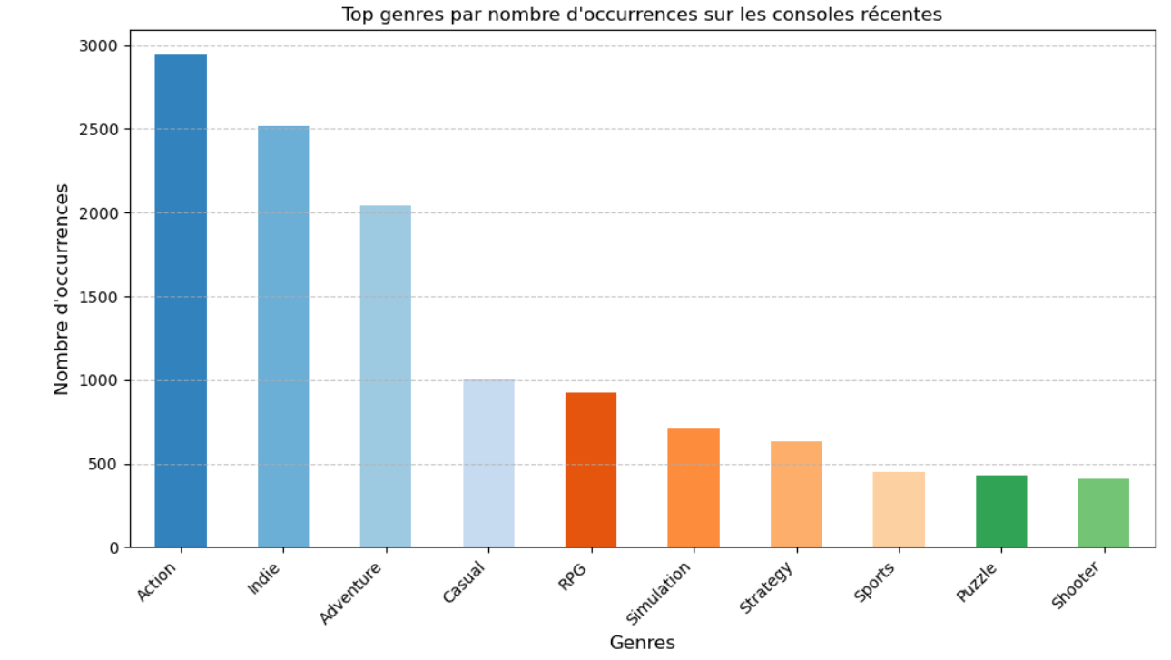
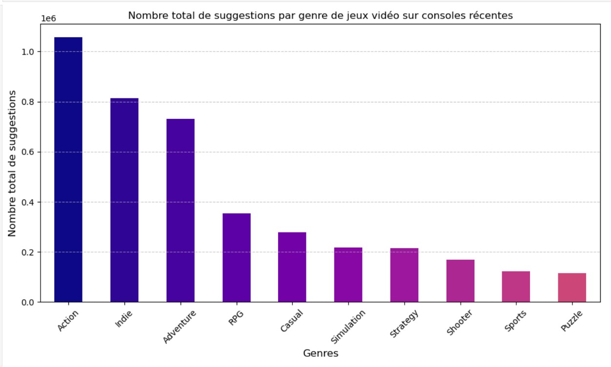
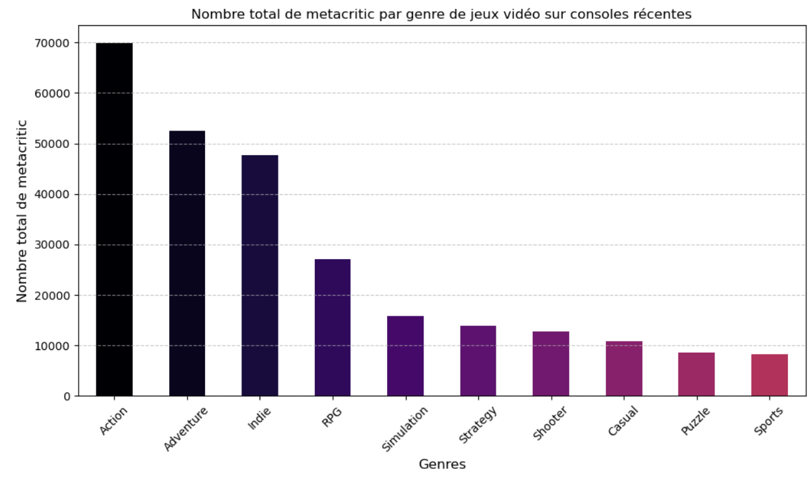
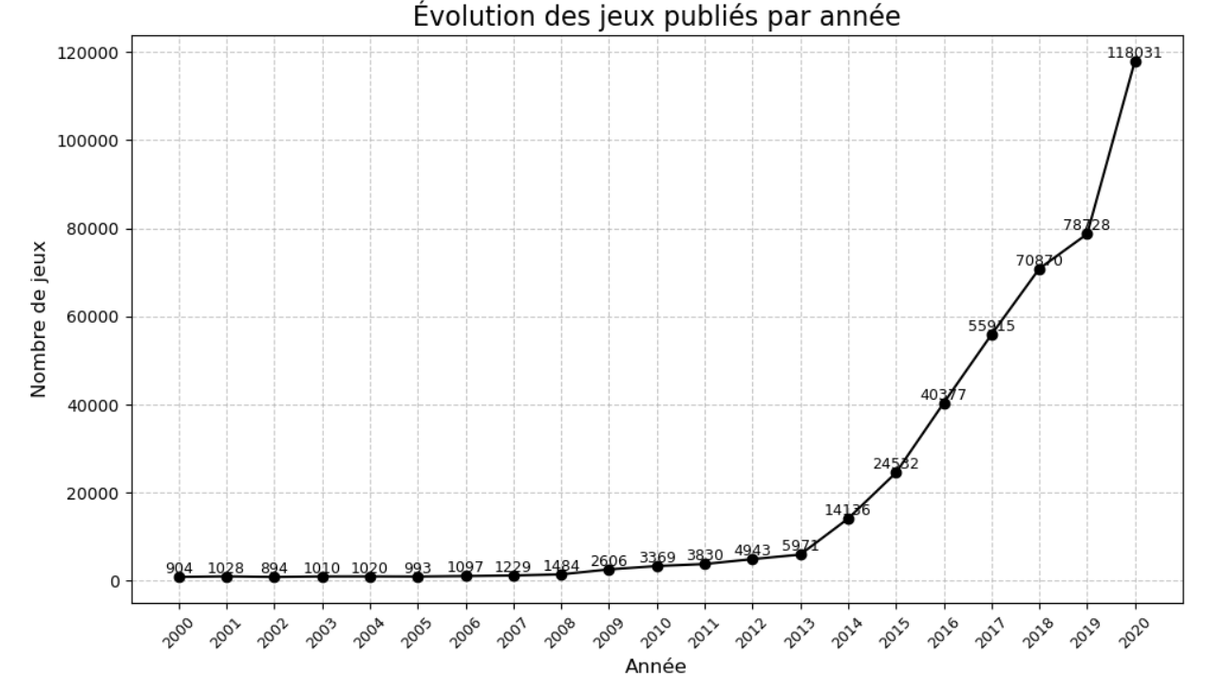
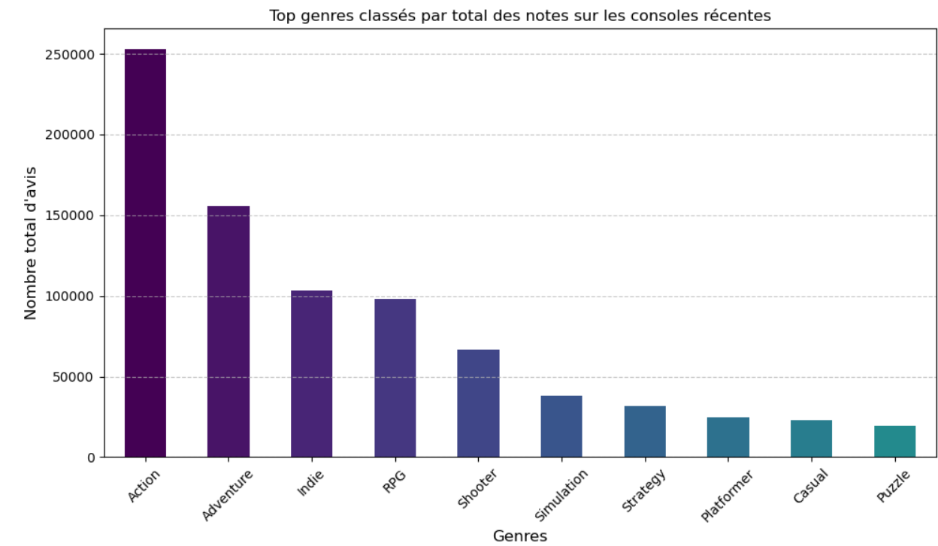
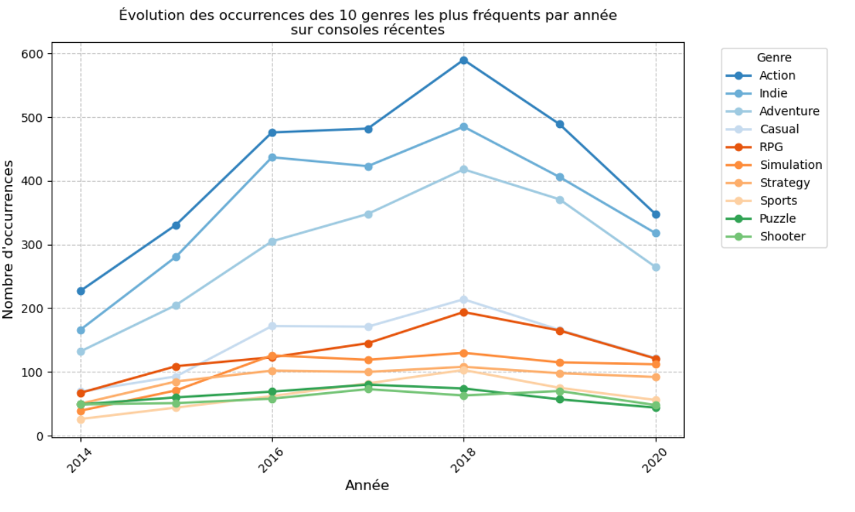
Tendances actuelles
Évolution des Genres, Préférences des Joueurs et Tendances de Publication des Jeux Vidéo
(sur les consoles récentes)

Slide 14
04
Les futures tendances et perspectives

Slide 15
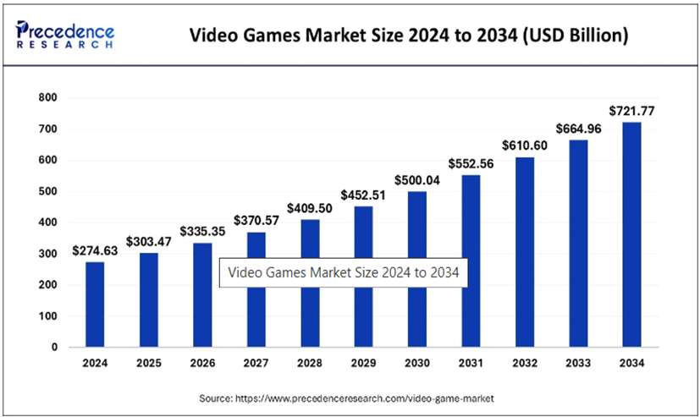
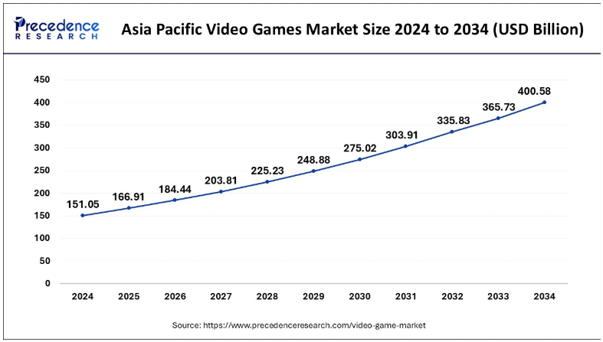
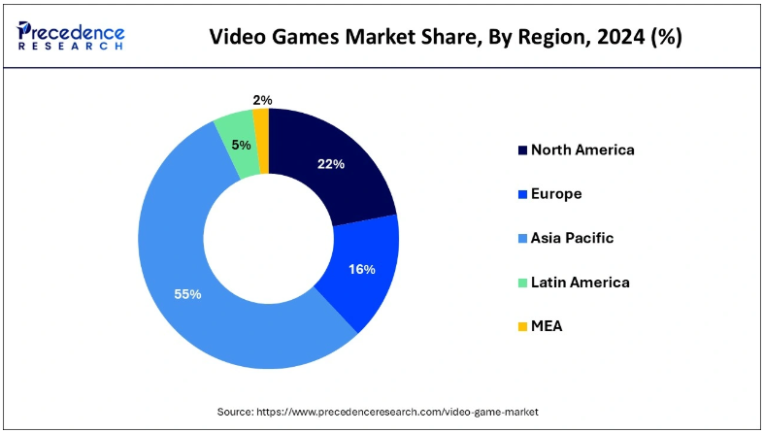

Tendances futures
Croissance anticipée :
La taille du marché mondial des jeux en ligne est estimée à 274,63 milliards USD en 2024 et devrait atteindre environ 721,77 milliards USD d'ici 2034, avec un TCAC de 10,15 % entre 2024 et 2034.
La taille du marché des jeux vidéo en Asie-Pacifique a atteint 151,05 milliards USD en 2024 et devrait atteindre environ 400,58 milliards USD d'ici 2034, avec un TCAC de 10,24 % entre 2025 et 2034.
L'Asie-Pacifique détenait la part dominante du marché avec plus de 55 % en 2024 ; la région devrait conserver cette position tout au long de la période de prévision.

Slide 16
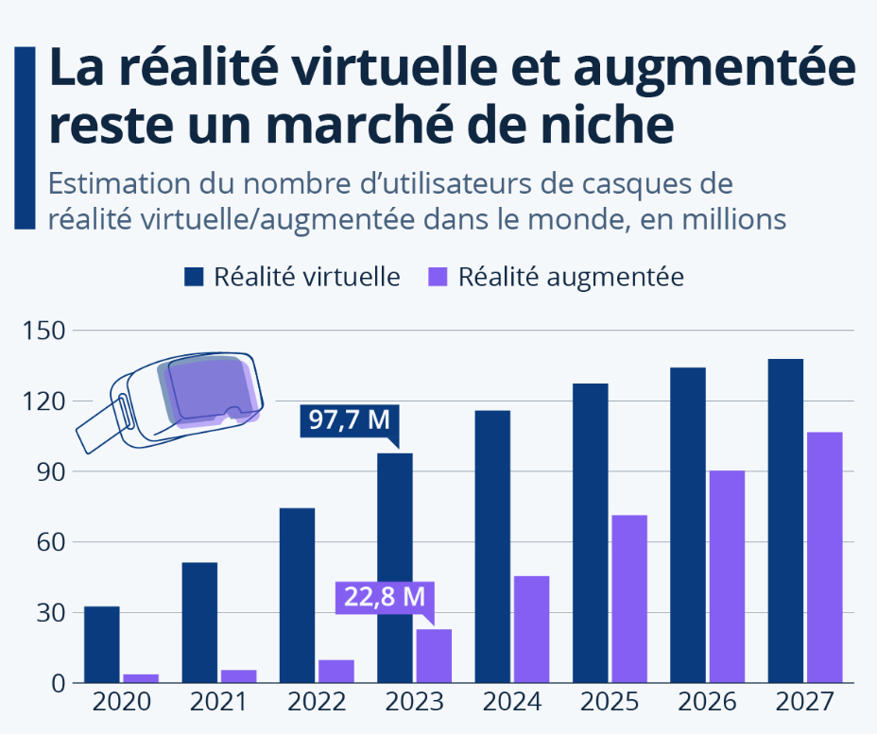
Tendances futures
Nouvelles opportunités :
Technologies immersives:
La VR (réalité virtuelle) et l'AR (réalité augmentée) gagnent du terrain, offrant des expériences inédites avec L’influence grandissante de l’intelligence artificielle,
Modèles économiques :
Les plateformes d'abonnement comme Xbox Game Pass et PlayStation Plus attirent de nouveaux publics.
Diversification des contenus :
Les jeux axés sur le cross-play et les expériences communautaires renforcent l'engagement des joueurs.

Slide 17
Tendances futures
Perspectives 2025
GTA VI (sortie prévue à l'automne 2025) vise à révolutionner l'industrie en s'imposant malgré un marché dominé par les jeux live-service.
Nintendo Switch 2 pourrait peiner à surpasser le succès de l'original, faute d'innovations suffisamment percutantes pour inciter une mise à niveau.
Fortnite évolue en une plateforme de distribution numérique majeure, capable de rivaliser avec des géants comme Steam et les stores de consoles.

Slide 18
05
Analyses du ou des segment(s)

Slide 19
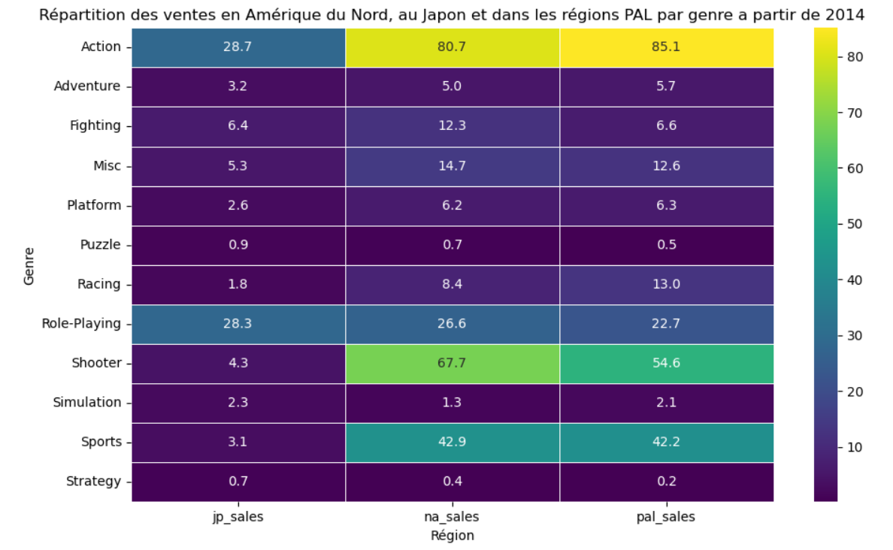
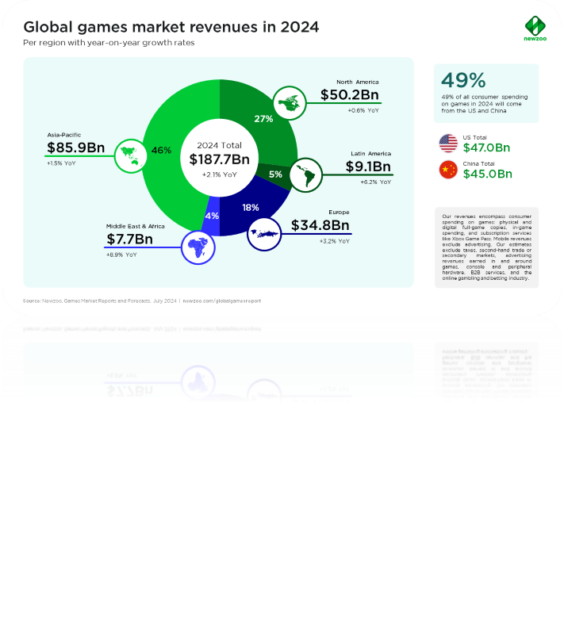
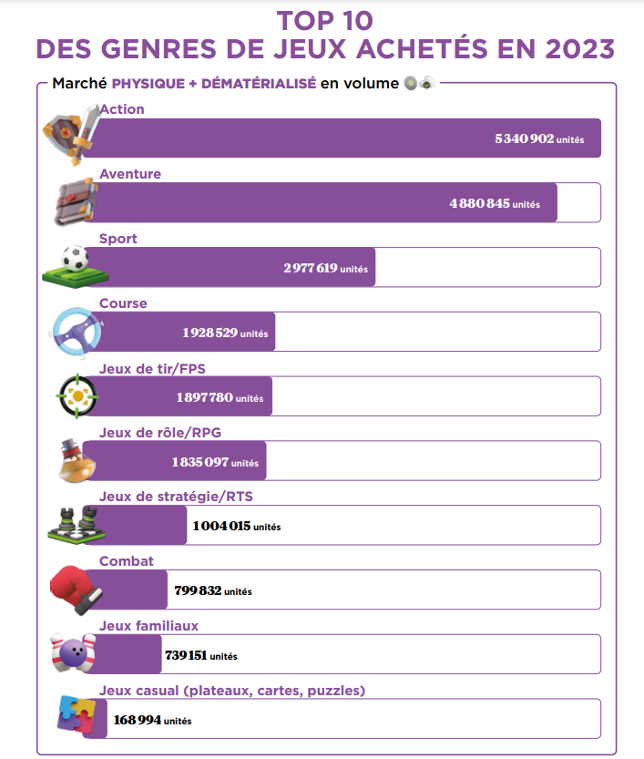
Analyses du ou des segments
Répartition Régionale et Analyse des Meilleurs Genres de Jeux Vidéo
(2014-2016)

Slide 20
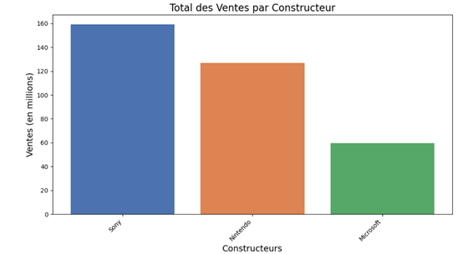
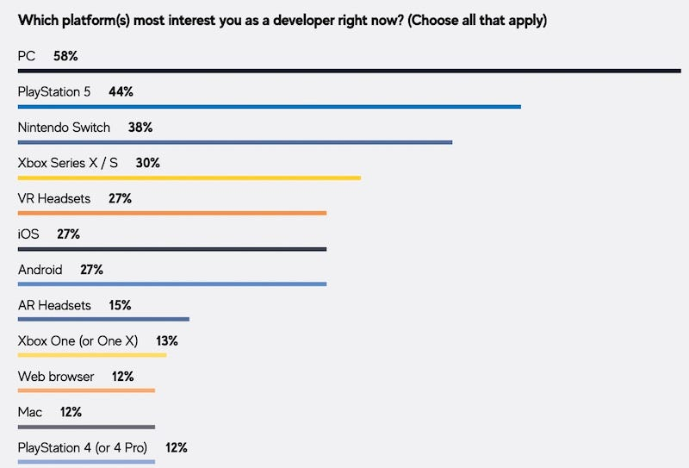
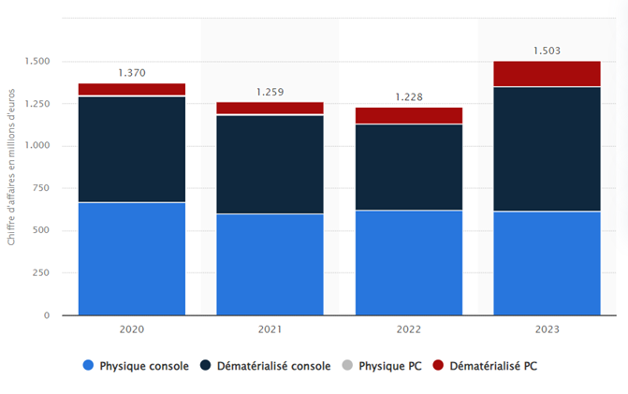
Analyses du ou des segments
Analyse des Ventes et des Plateformes Préférées par les Développeurs
Ventes de jeux vidéo pour consoles et PC par support

Slide 21
06
Recommandations stratégiques

Slide 22
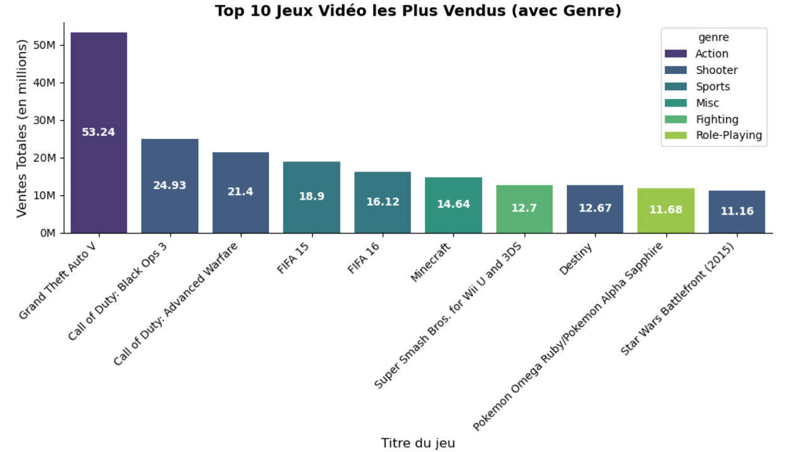
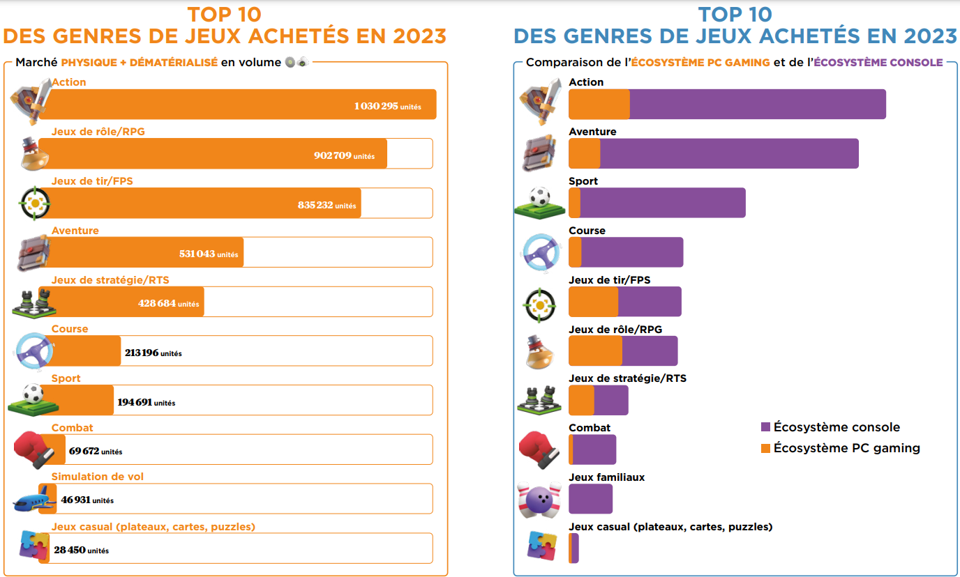
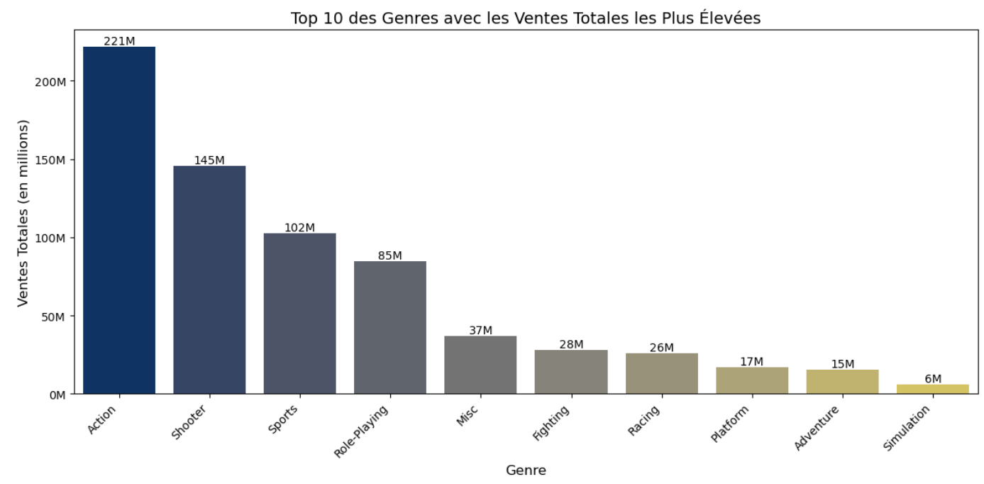
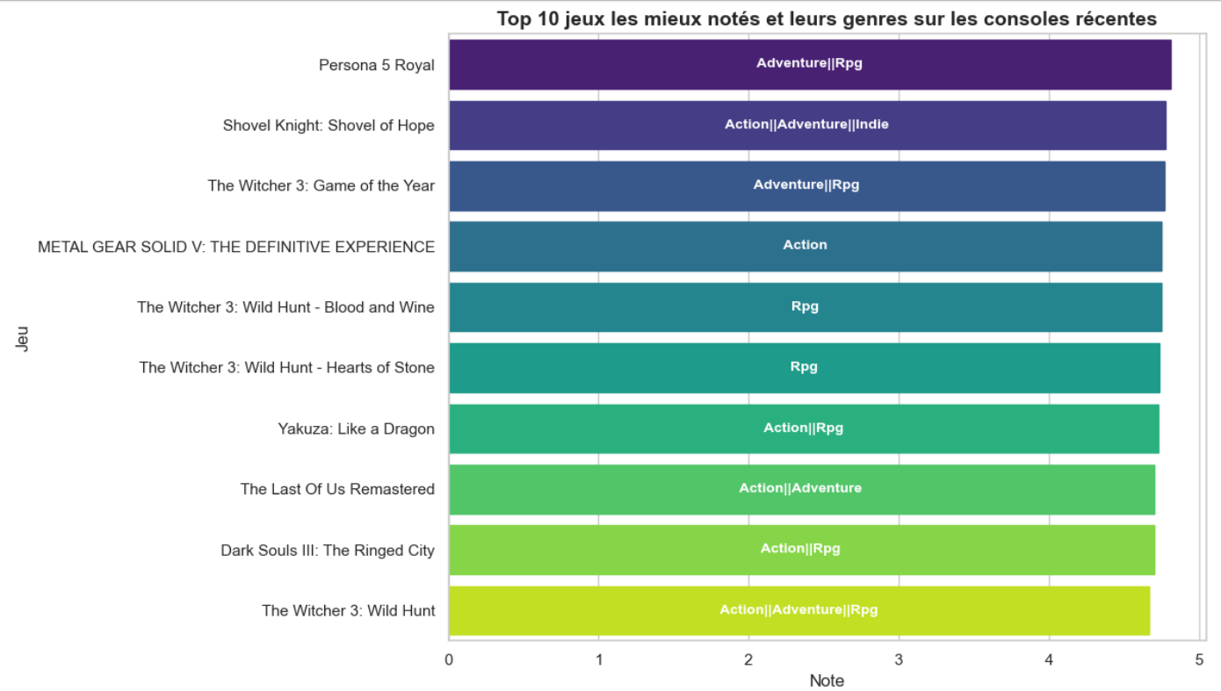
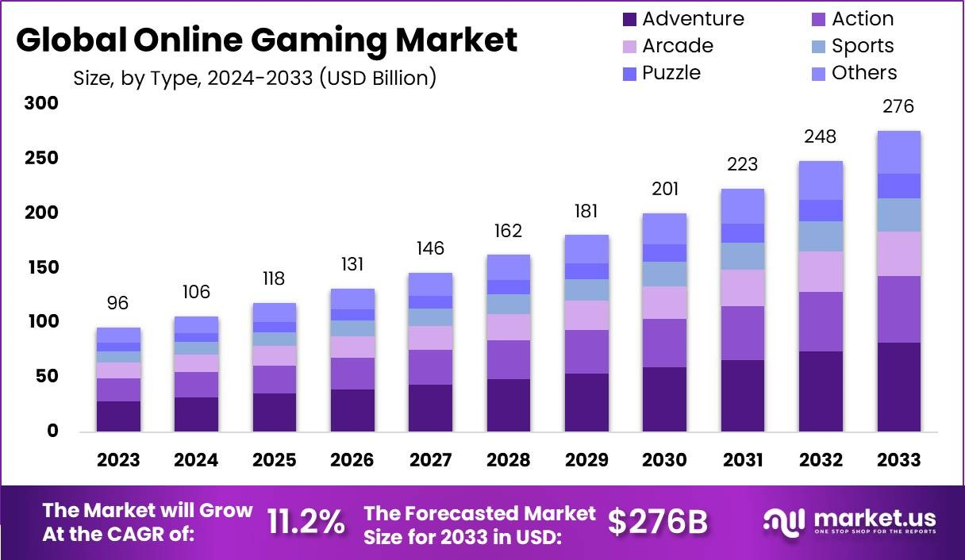

Recommendations-Genres
1. Genre du jeu :
Analyse :
Les genres Action, Adventure et RPG sont les genres les plus récurrents :
Les jeux combinant plusieurs genres sont également très présents, notamment :
Action + RPG,
Adventure + RPG
Action + Adventure + RPG
Recommandation :
Action-Adventure-RPG Cette combinaison idéale : rythme soutenu + narration riche. Répond à une attente forte du public en quête de jeux dynamiques mais profonds (ex. The Witcher 3, Dark Souls, Yakuza).

Slide 23
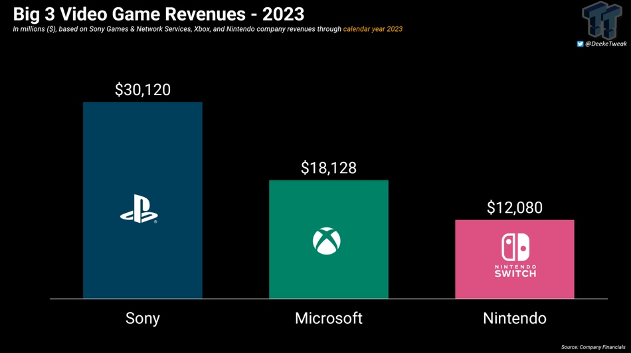
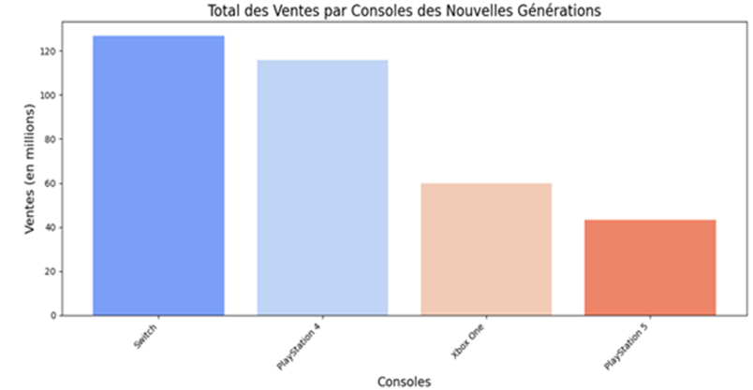
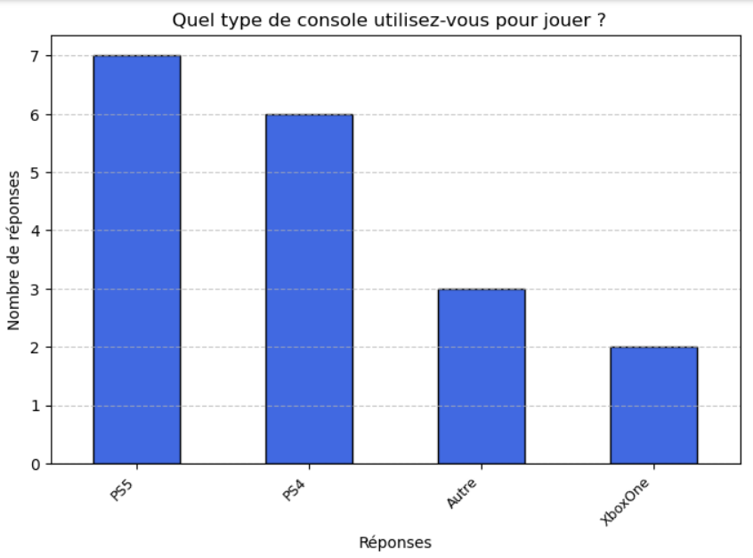
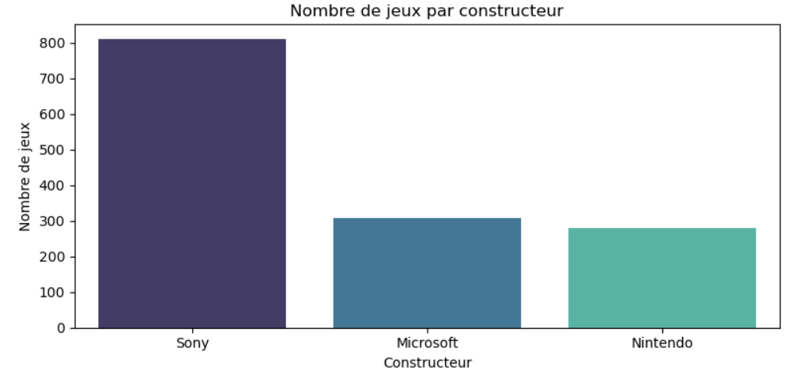
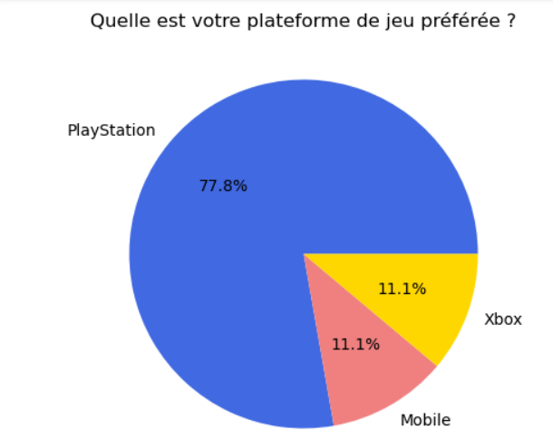
Recommendations-Plateformes
2. Plateforme cible :
Analyse :
La PlayStation et les consoles de nouvelle génération dominent le marché des préférences des joueurs.
Les jeux mobiles montrent une légère croissance mais restent inférieurs en termes de complexité pour un Triple A.
Recommandation :
Ciblez principalement la PlayStation 5/4 et les consoles Xbox Series X/S et Nintendo SWITCH pour une expérience optimisée sur des plateformes performantes.

Slide 24
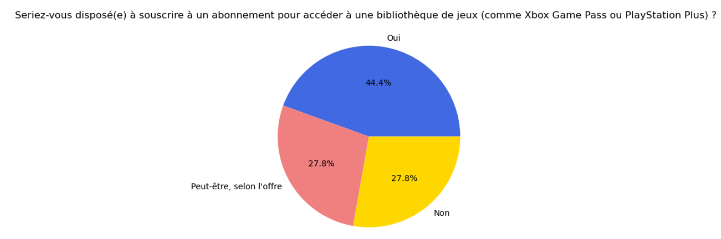
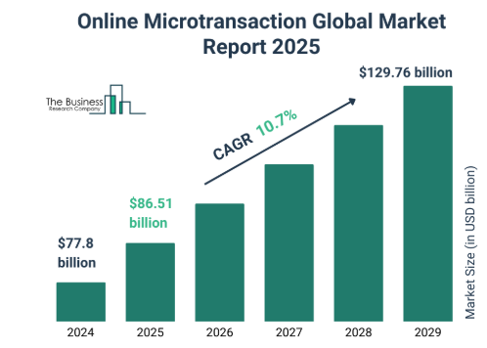
Recommendations- Modèle économique
3. Modèle économique :
Analyse :
Les abonnements tels que Xbox Game Pass et PlayStation Plus sont populaires, indiquant un intérêt pour des modèles économiques flexibles.
Une part croissante des joueurs est prête à adopter des microtransactions et du contenu téléchargeable.
Recommandation :
Proposez un modèle économique combinant :
Une vente initiale du jeu.
Des extensions régulières (DLC).
Des microtransactions pour des fonctionnalités supplémentaires.

Slide 25
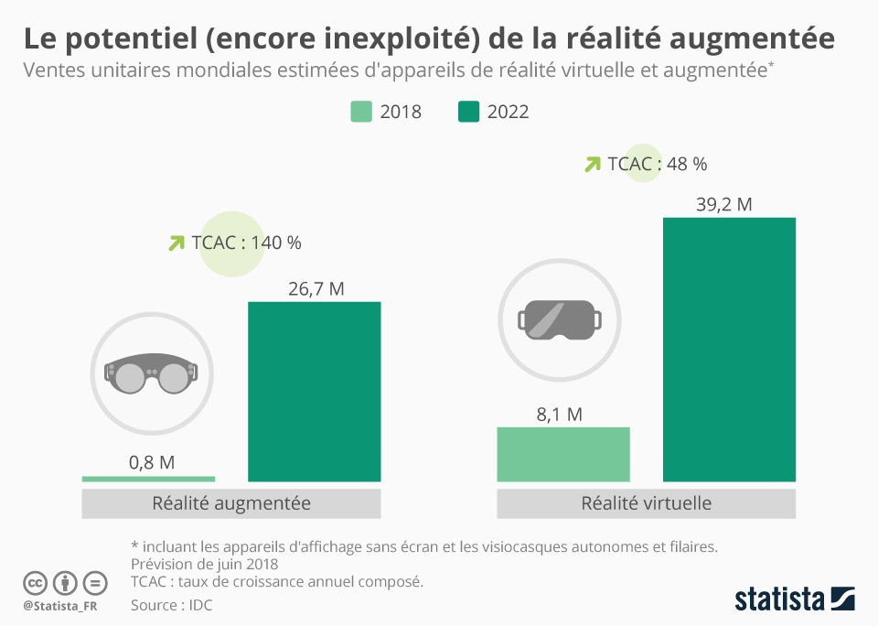
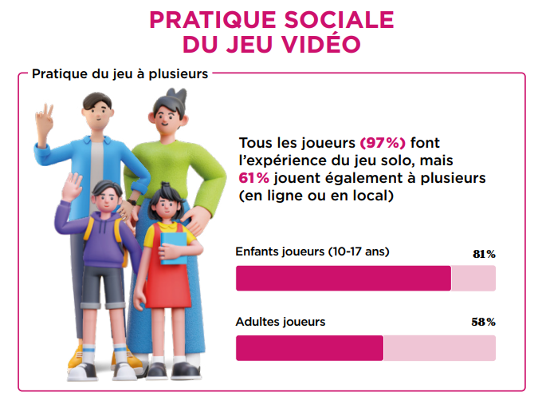
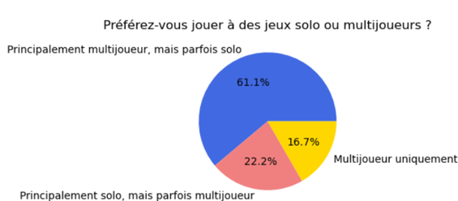
Recommendations-Eléments innovants
4. Éléments innovants :
Analyse :
La réalité virtuelle et augmentée gagnent du terrain, bien que toujours dans une niche.
Les joueurs apprécient les expériences multi-joueurs et les campagnes solo fortes.
Recommandation :
Intégrez des fonctionnalités optionnelles de réalité virtuelle pour se différencier.
Créez une campagne solo immersive combinée à un mode coopératif en ligne.

Slide 26
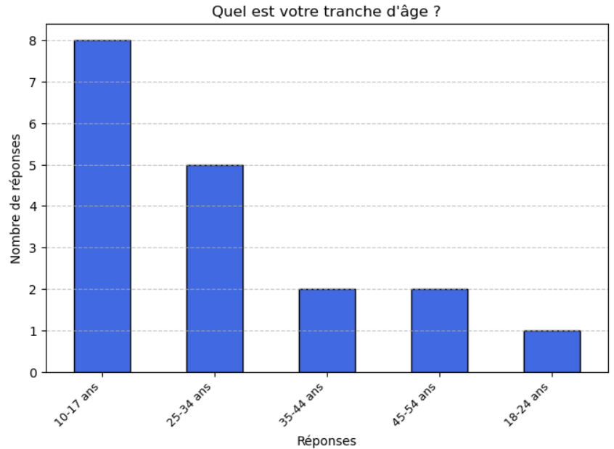
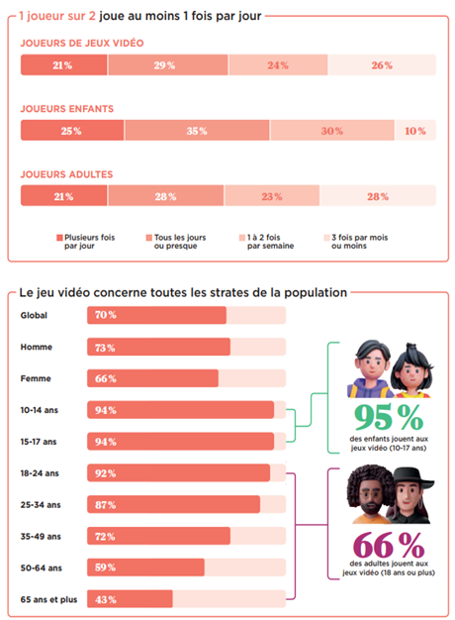
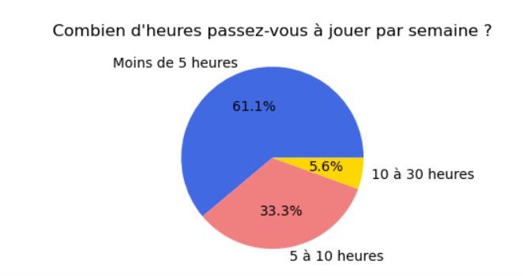
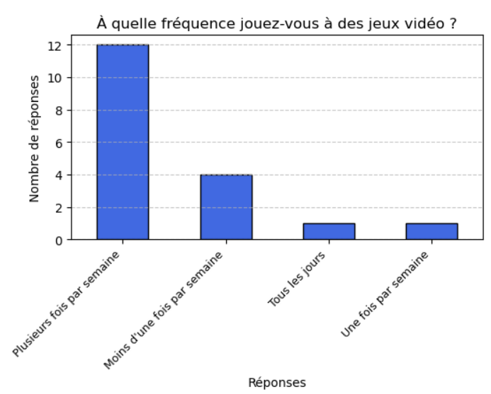
Recommendations-Public cible
5. Public cible :
Analyse :
La majorité des joueurs se situe dans la tranche d’âge 10-35 ans, avec une préférence pour des expériences engageantes.
Les joueurs investissent plusieurs heures par semaine dans des sessions de jeu.
Recommandation :
Concentrez-vous sur un public jeune adulte, en mettant l'accent sur des narrations captivantes et une rejouabilité élevée.

Slide 27
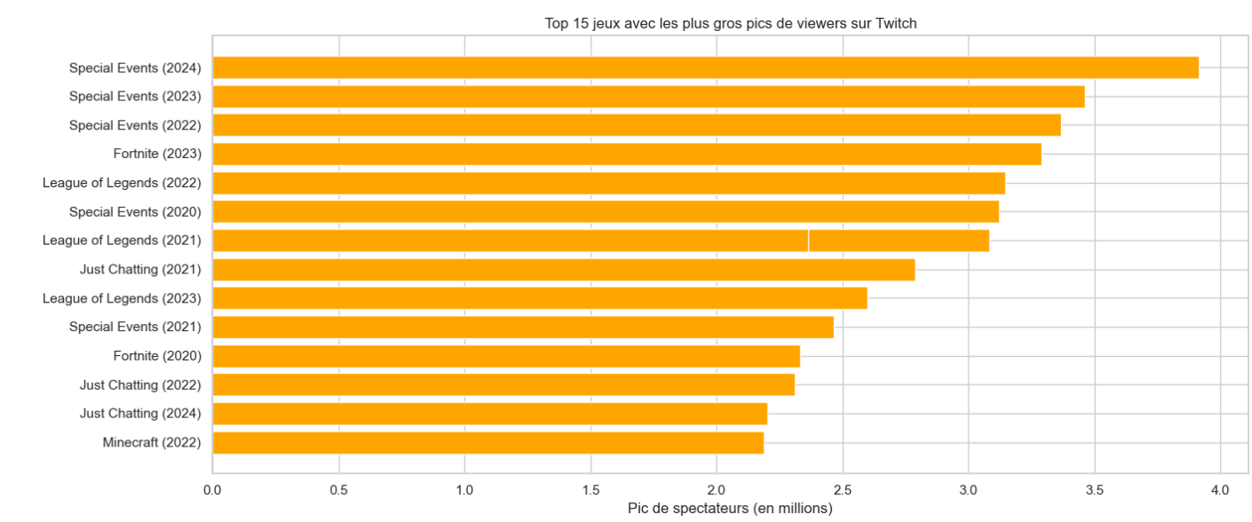
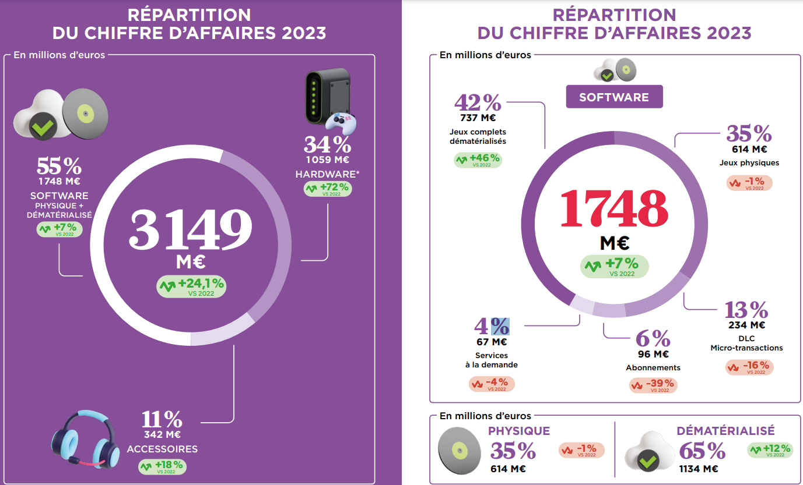
Recommendations-stratégie de lancement
6. Stratégie de lancement
Analyse :
Les jeux dématérialisés représentent 65 % des ventes.
Les précommandes et éditions spéciales suscitent un fort engouement.
Les influenceurs et les réseaux sociaux renforcent la visibilité des titres.
Recommandation :
Lancement simultané sur plateformes physiques et numériques pour couvrir l’ensemble des canaux de distribution.
Capitaliser sur le pouvoir des influenceurs et des plateformes comme Twitch :
Nouer des partenariats avec des streamers à forte audience pour des avant-premières exclusives.
Créer des événements digitaux avec drops ou contenus exclusifs, pour stimuler les précommandes et les achats dès le lancement.
Proposer une édition collector limitée, à destination des fans et collectionneurs, pour renforcer l’attractivité du jeu.

Slide 28






Conclusion & Recommandation stratégique
Recommandation principale :
Développer un jeu Triple A dans le genre Action – Adventure – RPG,
conçu pour une expérience immersive et riche en contenu narratif et interactif.
Cible prioritaire :
Joueurs âgés de 10 à 35 ans
Occidentaux (NA & Europe), fans de jeux narratifs et exigeants
Asie-Pacifique (détenait la part dominante du marché avec plus de 55 % en 2024 )
Utilisateurs de PlayStation 5 et futures consoles haut de gamme
Stratégie gagnante :
Lancement multicanal (physique + digital)
Modèle économique hybride : vente initiale + DLCs + microtransactions raisonnables
Visibilité maximale via plateformes comme Twitch et partenariats avec influenceurs gaming
Pourquoi ce choix ?
Données marché + préférences joueurs Meilleures ventes historiques sur ce genre.

Slide 29
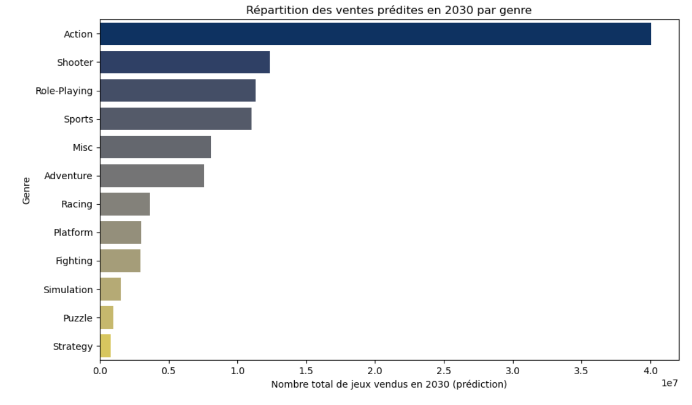
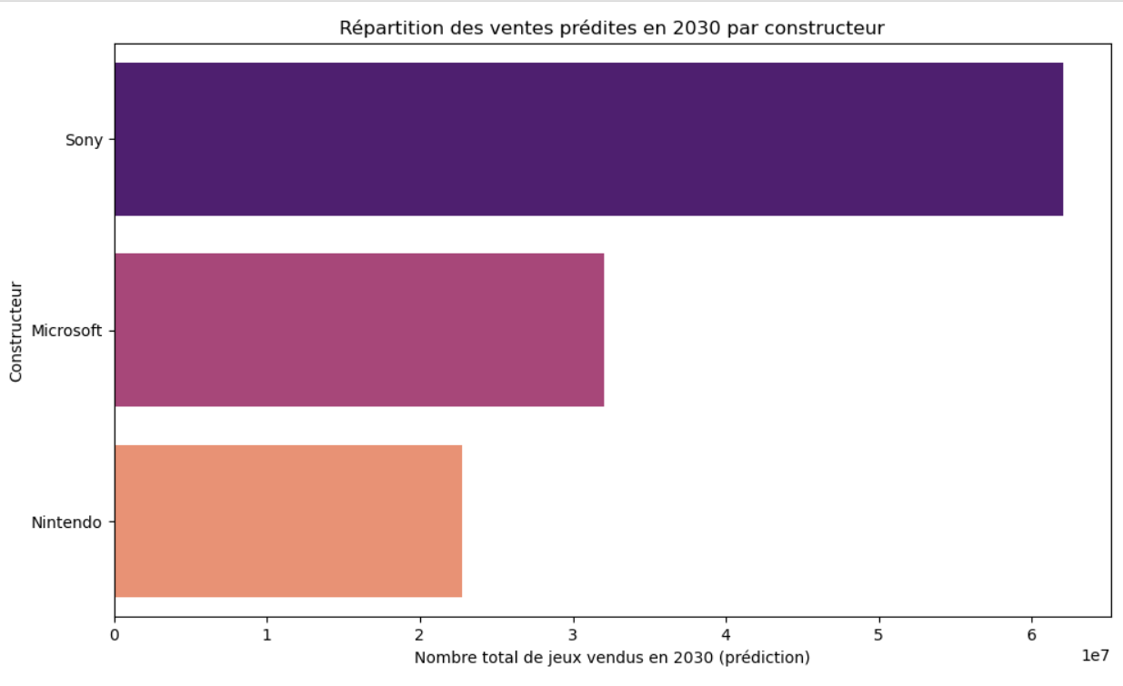
Projection des ventes en 2030
Nombre total de jeux vendus en 2030 (prédiction) : 116902830
et environ 400000 de genre Action

Slide 30
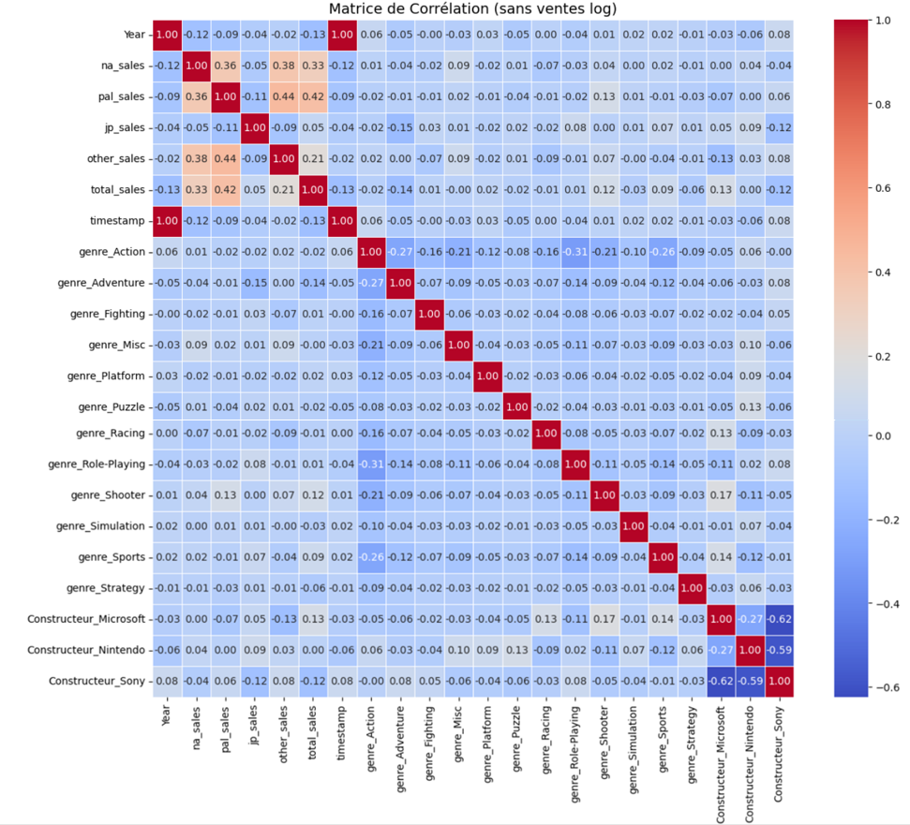
Analyse de corrélation
Corrélation élevée entre les ventes régionales et les ventes totales.
Faibles corrélations entre genres.
Constructeurs (Microsoft, Nintendo, Sony) présentent également de faibles corrélations.
Les genres et les constructeurs ont peu d’influence linéaire visible sur les ventes (corrélations faibles)

Slide 31
Références et sources utilisées : Slide 03 : Le bonheur existe Slide 07 : L'essentiel sur les jeux AAA slide 08 : Classification et signalétique des jeux vidéos Slide 08 : Réglementation spéciale du jeu vidéo en France Slide 08 : Quels leviers pour réduire l'empreinte environnementale du jeu vidéo ? Slide 08 : La réglementation des pratiques publicitaires dans les jeux vidéo Slide 10 : Marché du jeu vidéo : Bilan 2023 Slide 11 : Chiffres jeux vidéo – 2025 Slide 11 : L’industrie du jeu vidéo Slide 12 : L’essentiel du jeu vidéo–les français et le jeu vidéo 2024 Slide 15 : Video Games Market Size, Share, and Trends 2025 to 2034 Slide 16 : La réalité virtuelle et augmentée reste un marché de niche Slide 17 : Récapitulatif 2024 et prévisions 2025 Slide 19 : The Global Games Market Report 2024 Slide 19 : L’essentiel du jeu vidéo-Bilan du marché français 2023 Slide 20 : What do devs really think of game platform cut? Slide 20 : Ventes totales de jeux vidéo pour consoles et PC en France en 2020 et 2023, par support Slide 22 : L’essentiel du jeu vidéo-Bilan du marché français 2023 Slide 22 : Global Online Gaming Market By Type Slide 23 : PlayStation vs Nintendo vs Xbox : Comparaison des ventes et des marges Slide 24 : Online Microtransaction Global Market Report 2025 Slide 25 : Le potentiel (encore inexploité) de la réalité augmentée Slide 26 : L’essentiel du jeu vidéo–les français et le jeu vidéo 2024 Slide 27 : L’essentiel du jeu vidéo-Bilan du marché français 2023 Logo : UOI GAMES-Logo

Slide 32

Conclusion
UOI Games peut lancer un jeu AAA ambitieux mêlant action, aventure et éléments RPG, conçu pour offrir une expérience immersive, riche en narration et jouable en solo comme en coopération (avec options VR).
Pensé pour les joueurs de 10 à 35 ans, principalement en Amérique du Nord et Europe sans oublier le marché d’Asie-Pacifique, le jeu visera les. consoles de dernière génération, ce jeu adoptera un modèle économique hybride (vente initiale, DLCs, microtransactions raisonnées) et bénéficiera d’un lancement multicanal. Enfin, des partenariats stratégiques avec des influenceurs et plateformes comme Twitch permettront de capter un public jeune, exigeant et passionné.

